Slide 3
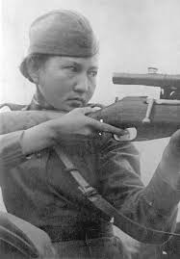
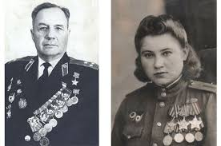
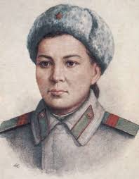
1 тапсырма. Жазылым. Суреттерге қарап, берілген сөздерден ыңғайлас, қарсылықты, түсіндірмелі салалас құрмалас сөйлем құрастыр. 137 бет, 2-тапсырма.
Қажетті сөздер: батыр, ерлік жасаған, ұшқыш, Ұлы Отан Соғысы, мерген қыз, қатысқан, соғыс ардагері, құттықтау, жеңіс күні.

Slide 4
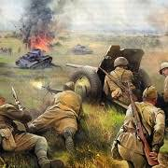
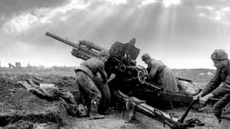
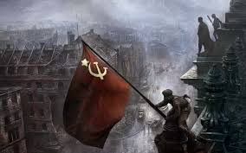
2-тапсырма.Оқылым . Мәтінді оқы.
138 бет, 3-тапсырма

Slide 5
3-тапсырма.Жазылым. Мәтінді және қосымша мәліметтерді пайдаланып, берілген кестені толтыр.139 бет, 4-тапсырма
Аты-жөні | Өмір жылдары | Туған жері, оқыған оқу орны | Ерліктері
Рақымжан Қошқарбаев
Талғат Бигелдинов
Әлия Молдағұлова
Мәншүк Маметова
Бақтыораз Бейсекбаев

